Slide 1
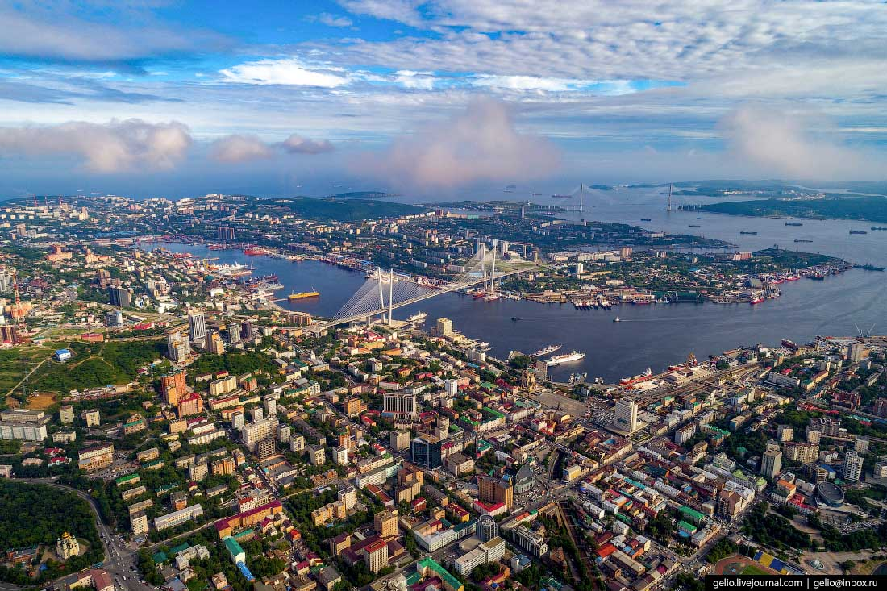
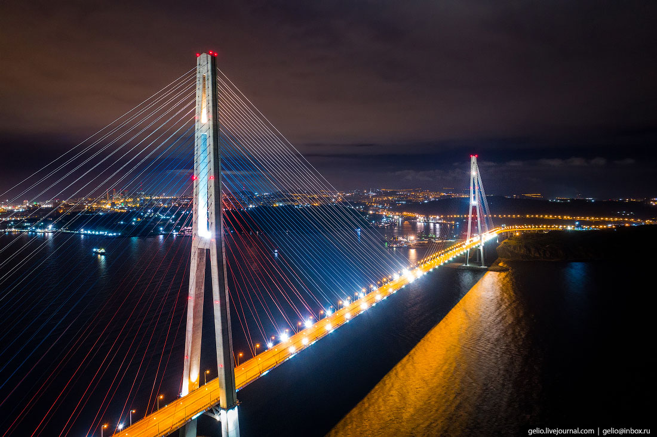
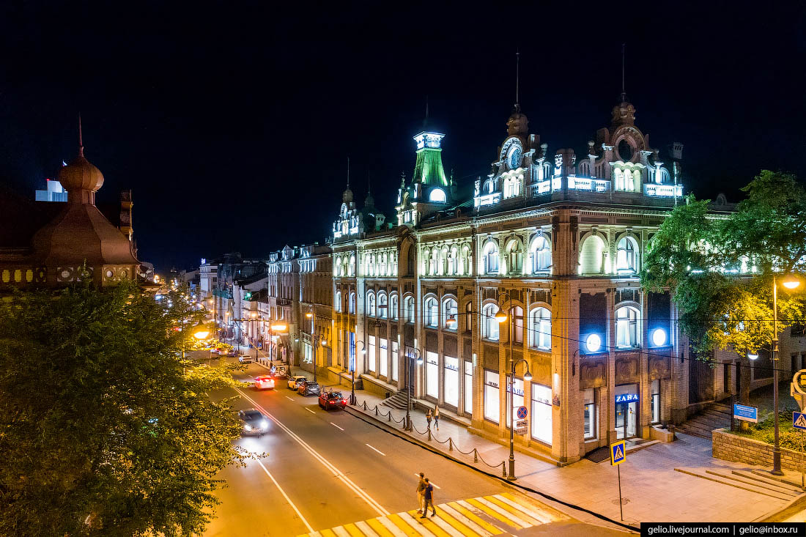
01
El mundo en la lente
The world in the lens
Svet objektívom
Slava Stepanov
Russia
2019
Steve

Slide 2
Vladivostok
Russia
2019
Steve

Slide 3
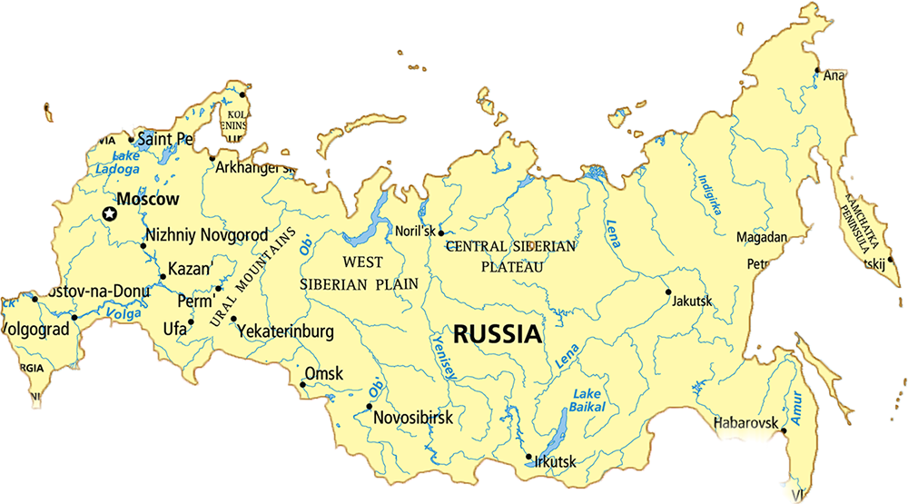


Vladivostok
Russia
Vladivostok
GPS N 43°08‘00‘‘ E 131°54‘00‘‘

Slide 4


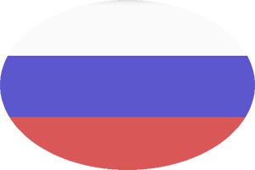


Vladivostok
Bладивосток - город на Дальнем Востоке России недалеко от границы с Китаем и Северной Кореей. Эта область появляется на китайских картах с конца 13-го века. Основы города были заложены в 1860 году. В центре города сохранился комплекс зданий c начала 20 века. Это политический, культурный, научный, образовательный и экономический центр региона. В 2018 году там было более 600 000 жителей.
Город является одним из крупнейших морских портов на Дальнем Востоке и главной базой Тихоокеанского флота. Здесь началось строительство Транссибирской магистрали.
Bладивосток имеет влажный континентальный климат. Лето теплое и влажное благодаря муссону из Восточной Азии. Зимний сезон характеризуется морозной, сухой и яркой погодой.
Bажными транспортными структурами являются Золотой мост и Русский мост, соединяющие различные части города. Основными отраслями являются морской транспорт, рыболовство и морская база. Рыболовство составляет более трех четвертей коммерческой продукции Владивостока.
Vladivostok es una ciudad en el Lejano Oriente de Rusia, cerca de la frontera con China y Corea del Norte. Esta área aparece en los mapas chinos de finales del siglo XIII. Los cimientos de la ciudad se colocaron en 1860. Un conjunto de edificios de principios del siglo XX se ha conservado en el centro de la ciudad. Vladivostok es el centro político, cultural, científico, educativo y económico de la región. En 2018, había más de 600.000 habitantes..
La ciudad es uno de los puertos marítimos más grandes del Lejano Oriente y la base principal de la Flota del Pacífico. La construcción del ferrocarril Transiberiano hacia la parte europea de Rusia comenzó aquí. (Moscú es de 9288 km en tren).
Vladivostok tiene un clima continental húmedo. Los veranos son cálidos y húmedos debido al monzón del este de Asia. La temporada de invierno se caracteriza por un clima helado, seco y brillante.
Las estructuras de transporte importantes son el Puente Dorado y el Puente Ruso que conectas las diferentes partes de la ciudad. Las principales industrias son el transporte marítimo, la pesca comercial y la base marina. Las aguas costeras de Vladivostok son ricas en peces. Es por eso que la pesca representa más de tres cuartos de la producción comercial de Vladivostok.
Vladivostok je mesto na Ďalekom východe Ruska v blízkosti hraníc s Čínou a Severnou Kóreou. Táto oblasť sa objavuje na čínskych mapách z konca XIII. storočia. Základy budúceho mesta boli položené v roku 1860. V centre mesta sa dodnes zachoval súbor stavieb z počiatku XX. storočia. Je politickým, kultúrnym, vedeckým, vzdelávacím a ekonomickým centrom regiónu. V roku 2018 malo vyše 600.000 obyvateľov
Mesto je jedným z najväčších námorných prístavov v oblasti Ďalekého východu a hlavnou základňou Tichomorskej flotily. Koncom XIX. storočia sa tu zahájila výstavba Transsibírskej magistrály smerom k európskej časti Ruska. Vzdialenosť do Moskvy po železnici je 9288 km.
Má vlhké kontinentálne podnebie. Letá sú teplé a vlhké kvôli východoázijskému monzúnu. Zimné obdobie sa naopak vyznačuje mrazivým, suchým a jasným počasím.
Dôležitými dopravnými stavbami sú Zlatý most a Ruský most, spájajúce jednotlivé časti mesta. Hlavnými priemyselnými odvetviami sú lodná doprava, komerčný rybolov a námorná základňa. Pobrežné vody Vladivostoku sú bohaté na morskú faunu. Aj preto rybolov predstavuje viac ako trištvrtiny komerčnej produkcie Vladivostoku.
Vladivostok is a city in Far East Russia near the border with China and North Korea. This area appears on Chinese maps from the end of 13th century. The foundations of the city were laid in 1860. A set of buildings from the beginning of 20th century has been preserved in the city center. It is the political, cultural, scientific, educational and economic center of the region. In 2018, there were over 600,000 inhabitants.
The city is one of the largest maritime ports in the Far East and the Pacific Fleet's main base. The construction of the Trans-Siberian Railway towards the European part of Russia began here. (Moscow is 9288 km by rail.)
Vladivostok has a humid continental climate. The summers are warm and humid due to the East Asian monsoon. The winter season is characterized by frosty, dry and bright weather.
Important transport structures are the Golden Bridge and the Russian Bridge connecting the various parts of the city. The main industries are shipping, commercial fishing and the marine base. The coastal waters of Vladivostok are rich in fish. That is why fishing represents more than three-quarters of Vladivostok's commercial production.
Russia
Wikipedia

Slide 5

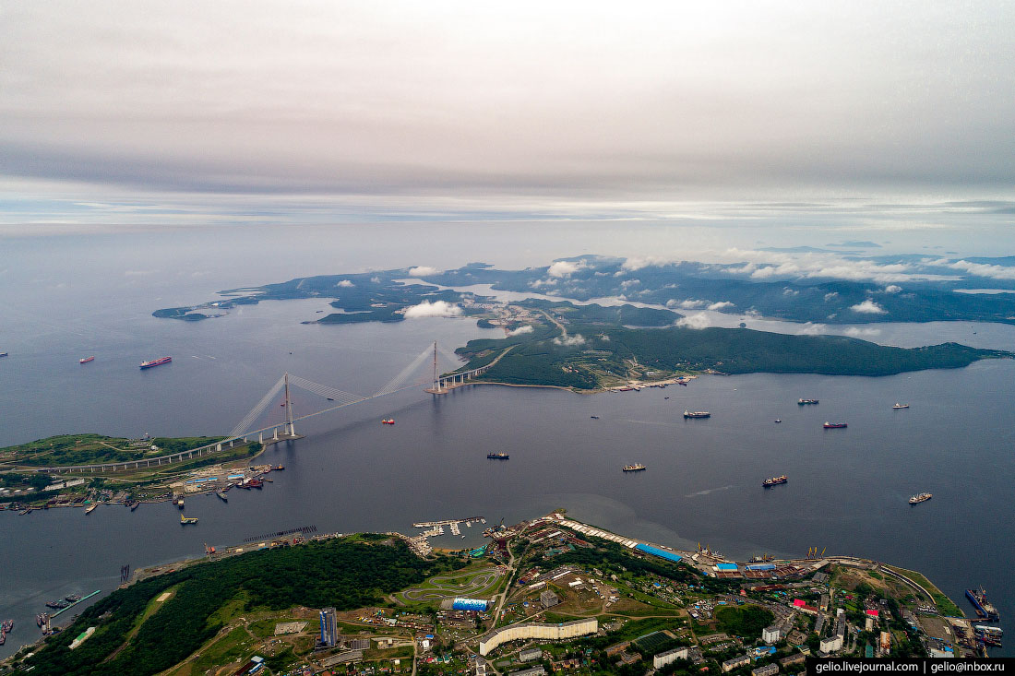
Photo © Gelio

Slide 6
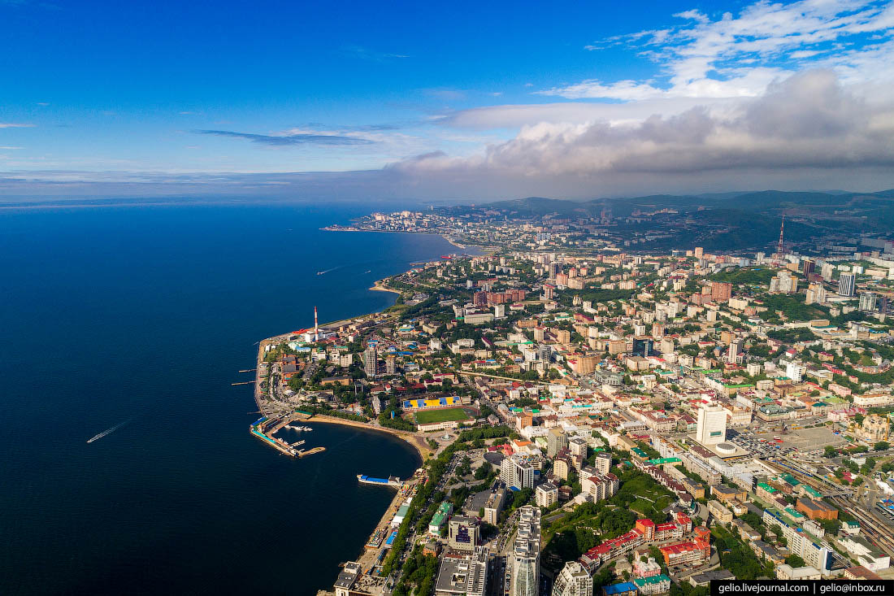
Photo © Gelio

Slide 7
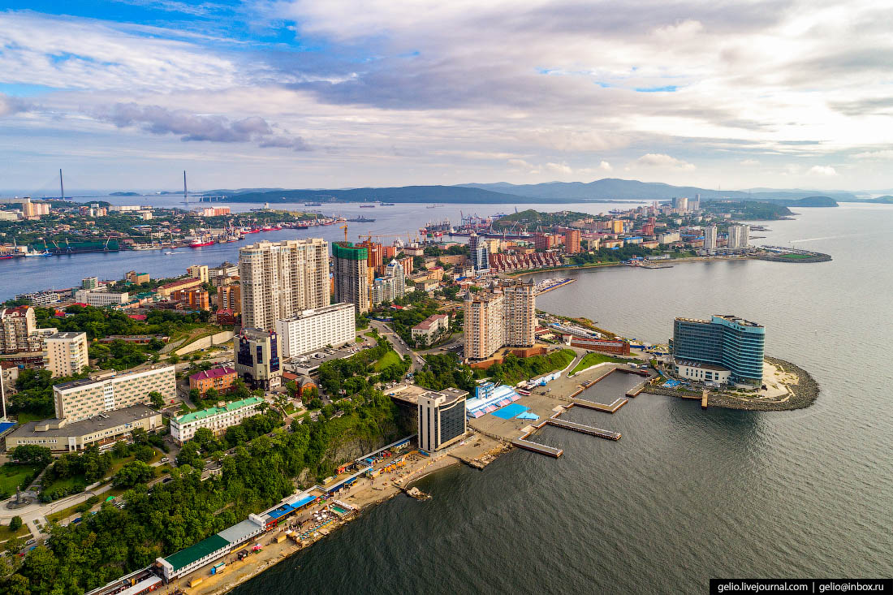
Photo © Gelio

Slide 8
Photo © Gelio

Slide 9
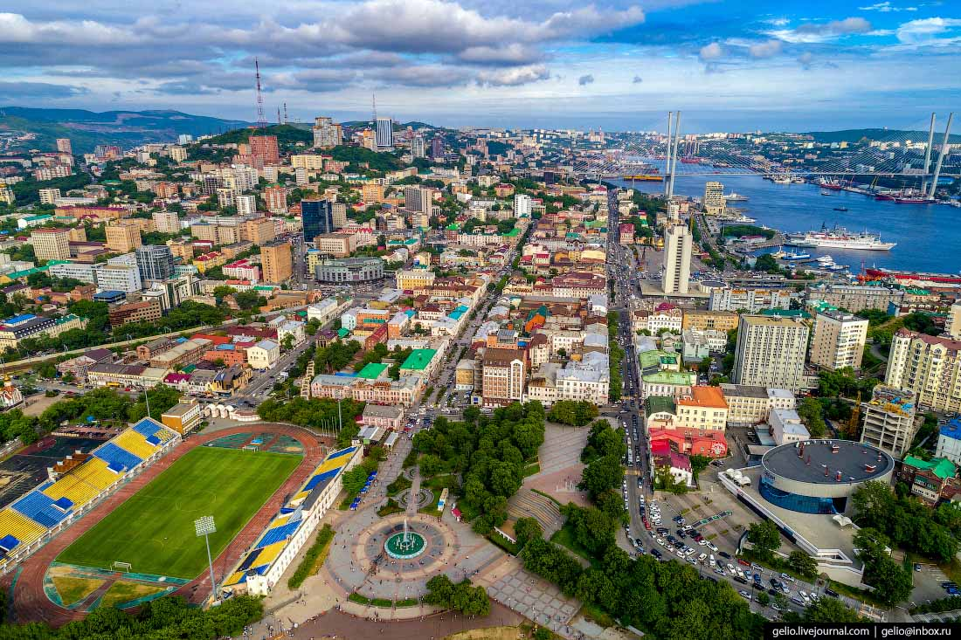
Photo © Gelio

Slide 10
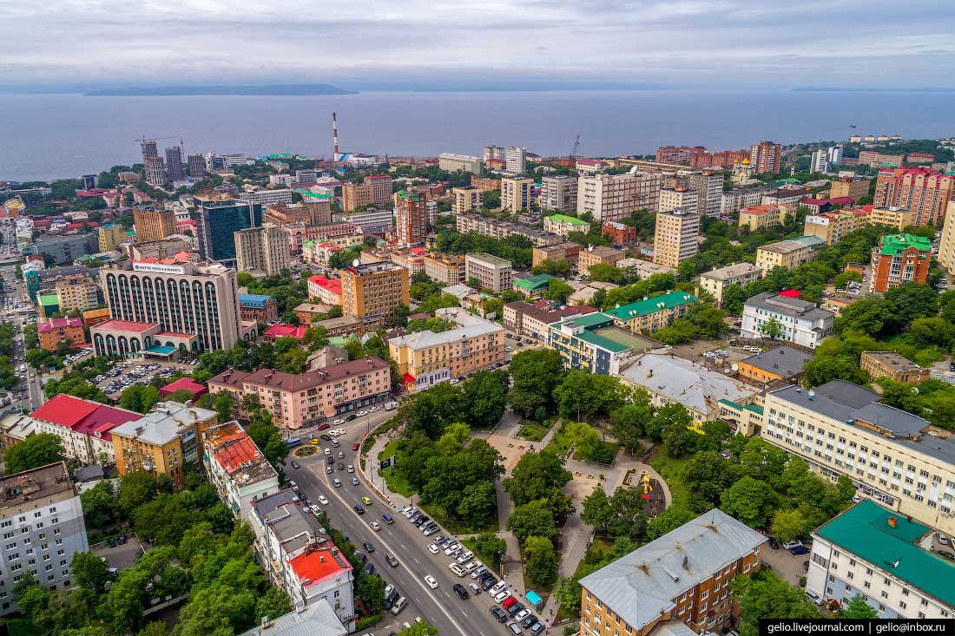
Photo © Gelio

Slide 11
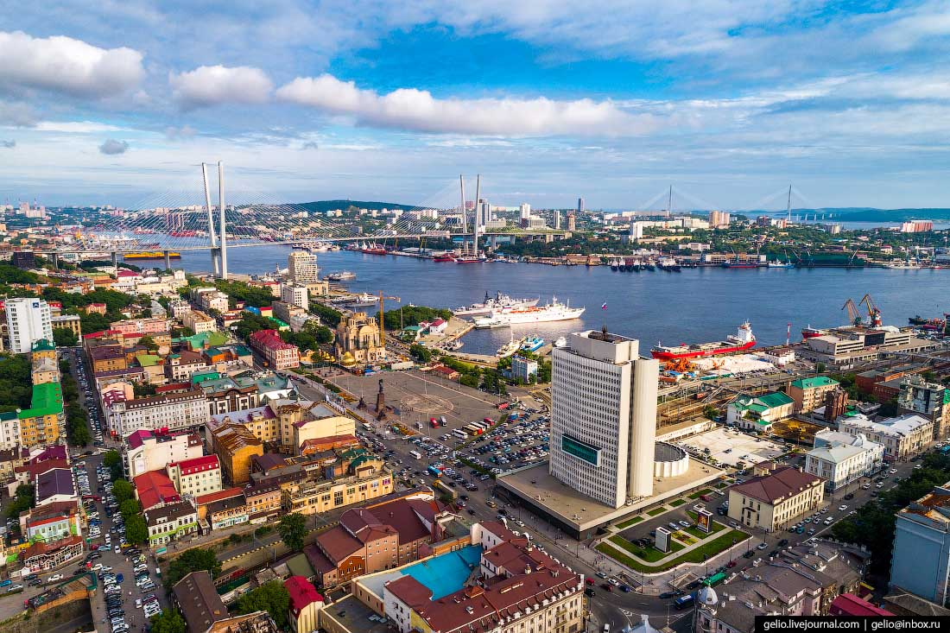
Photo © Gelio

Slide 12
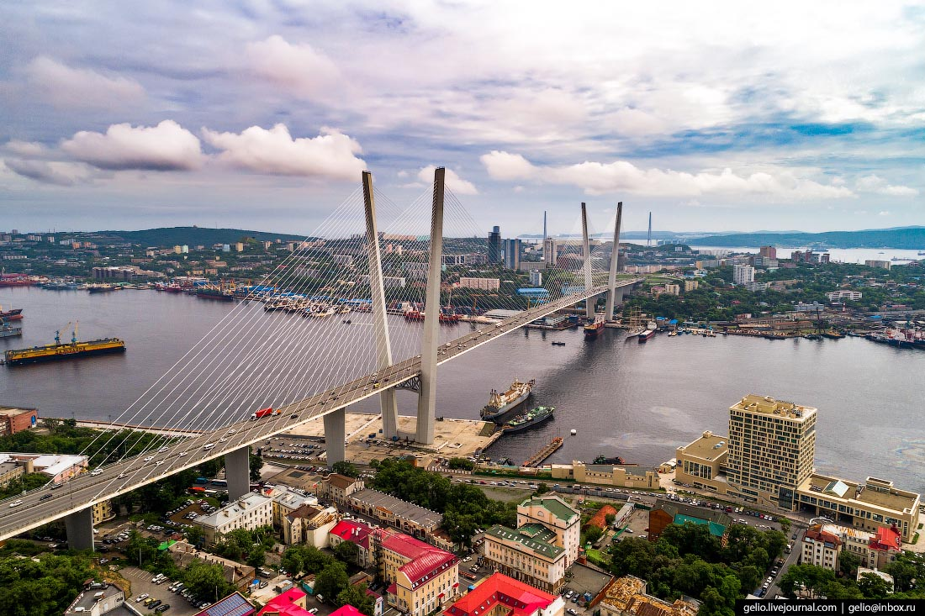
Photo © Gelio

Slide 13
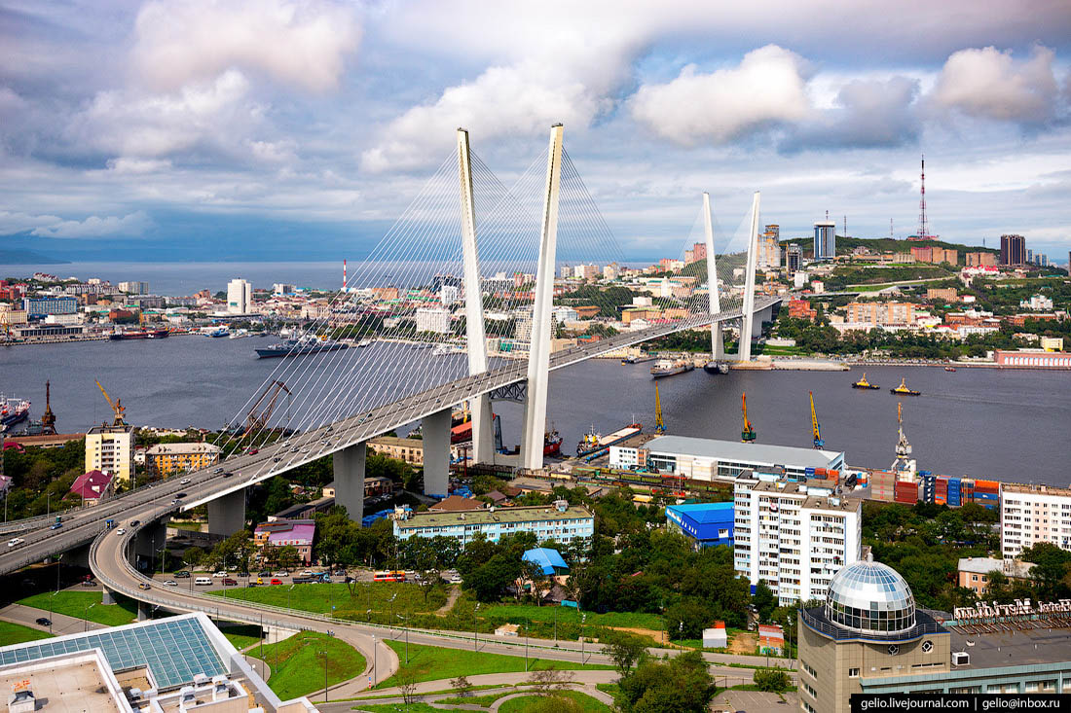
Photo © Gelio

Slide 14
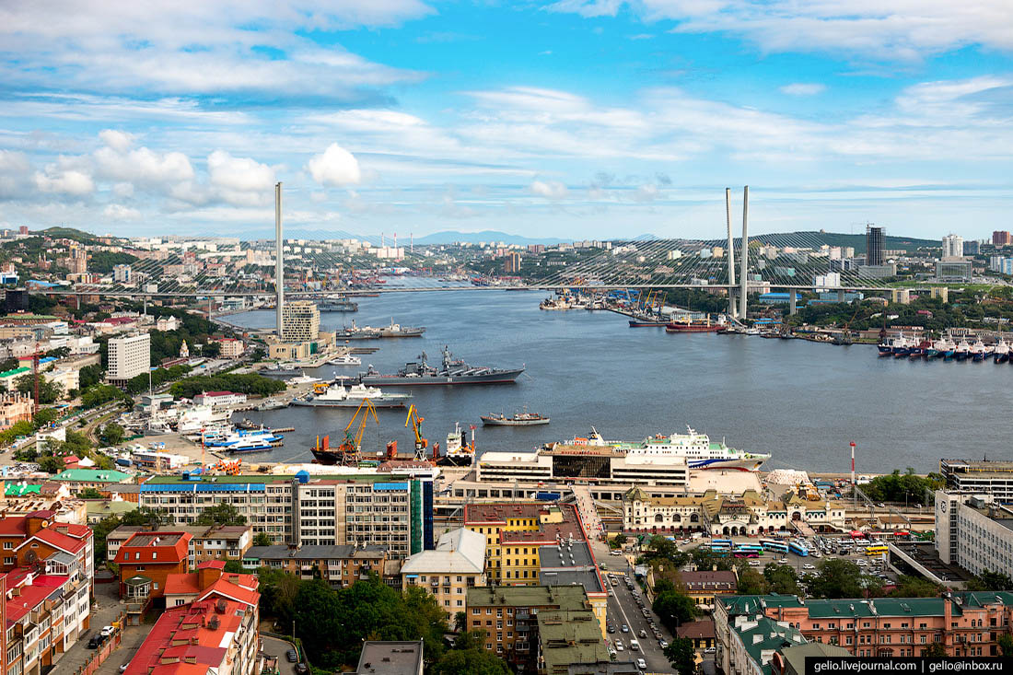
Photo © Gelio

Slide 15
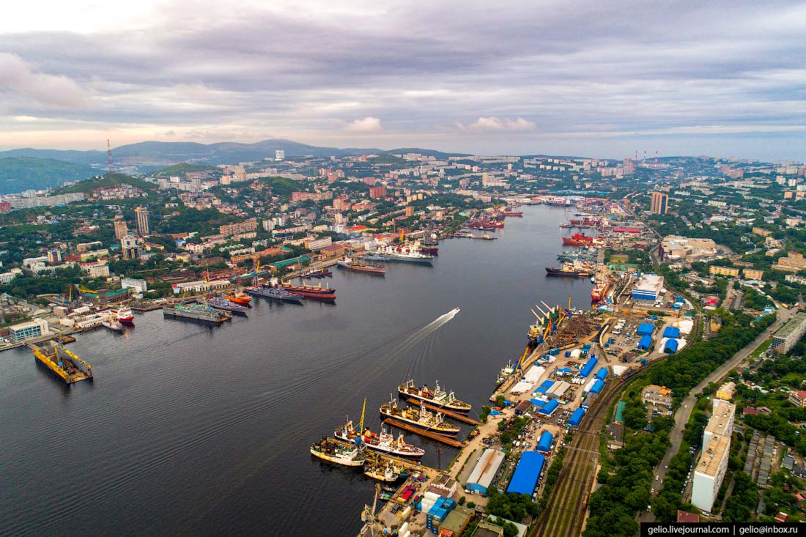
Photo © Gelio

Slide 16
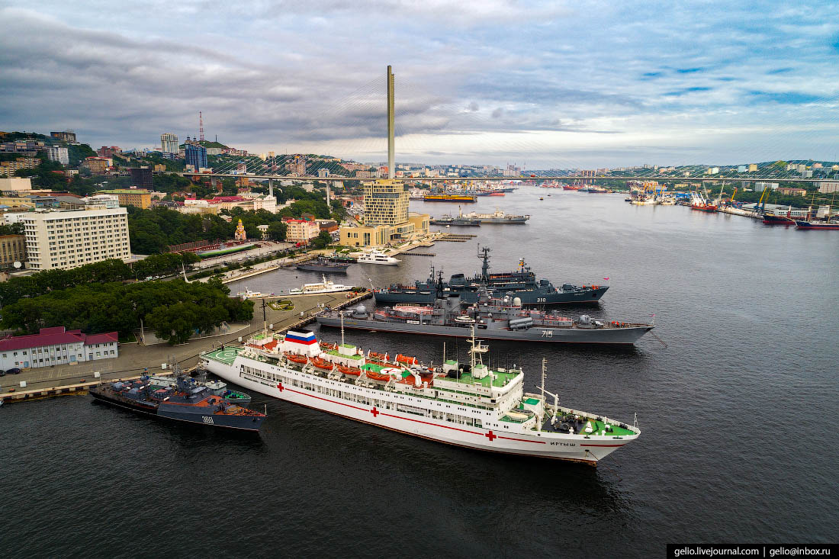
Photo © Gelio

Slide 17
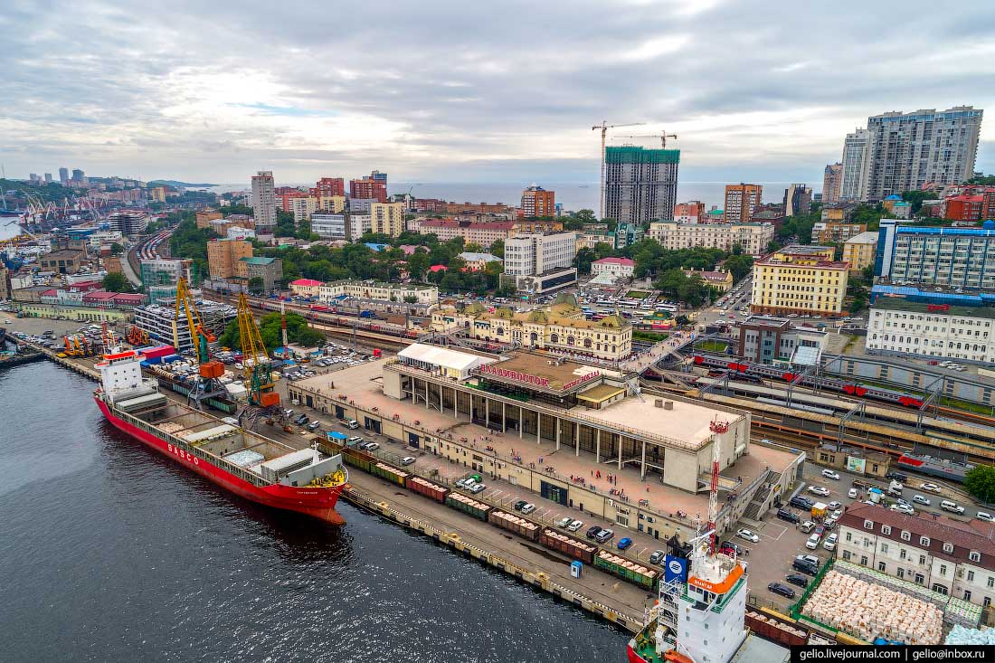
Photo © Gelio

Slide 18
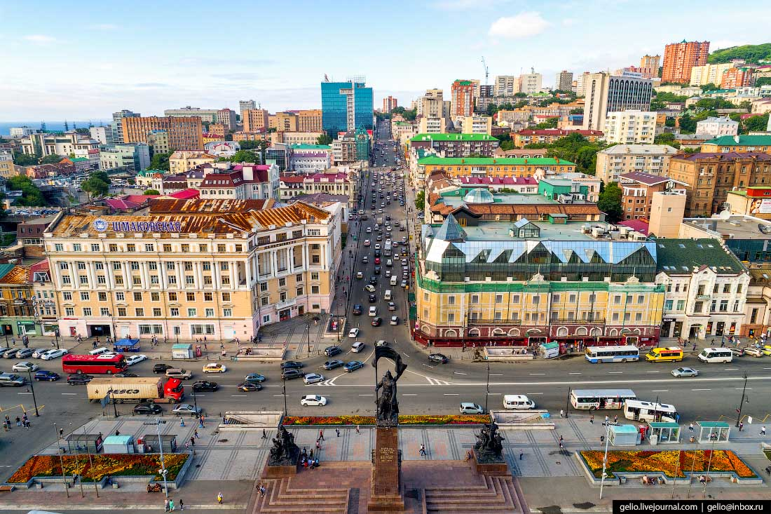
Photo © Gelio

Slide 19
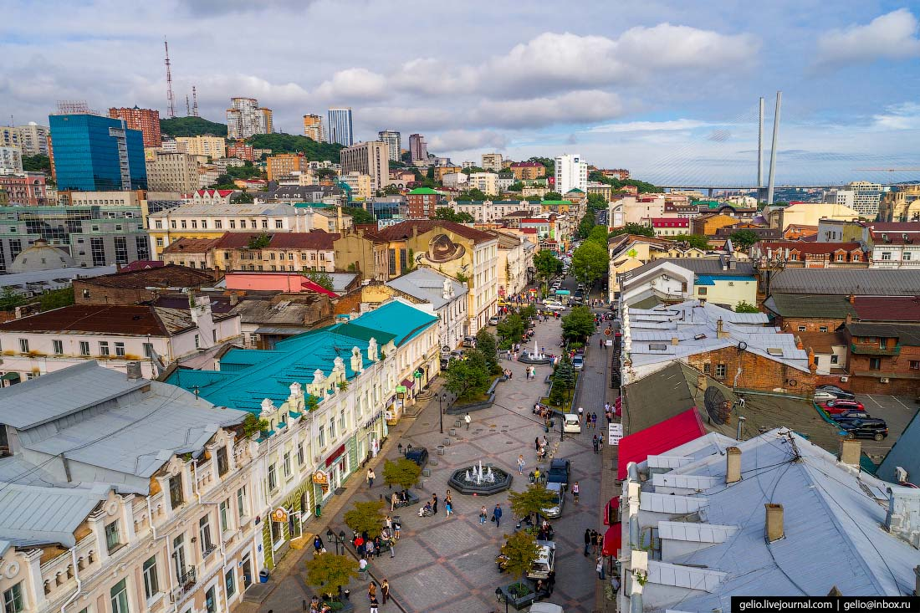
Photo © Gelio

Slide 20
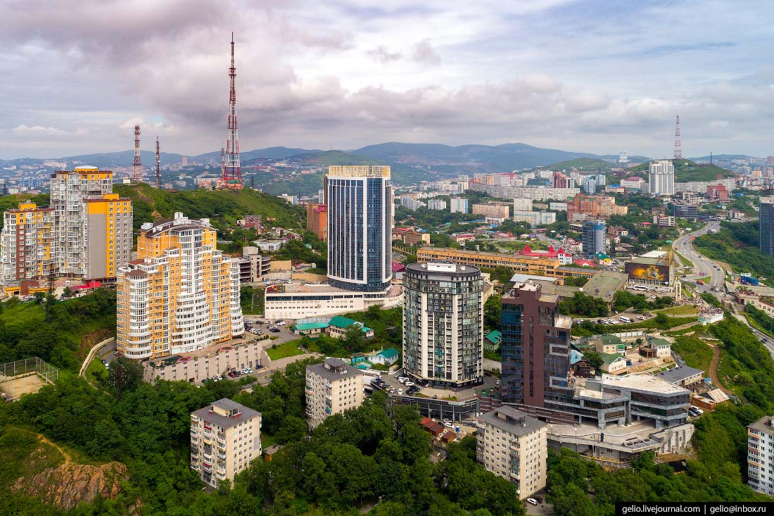
Photo © Gelio

Slide 21
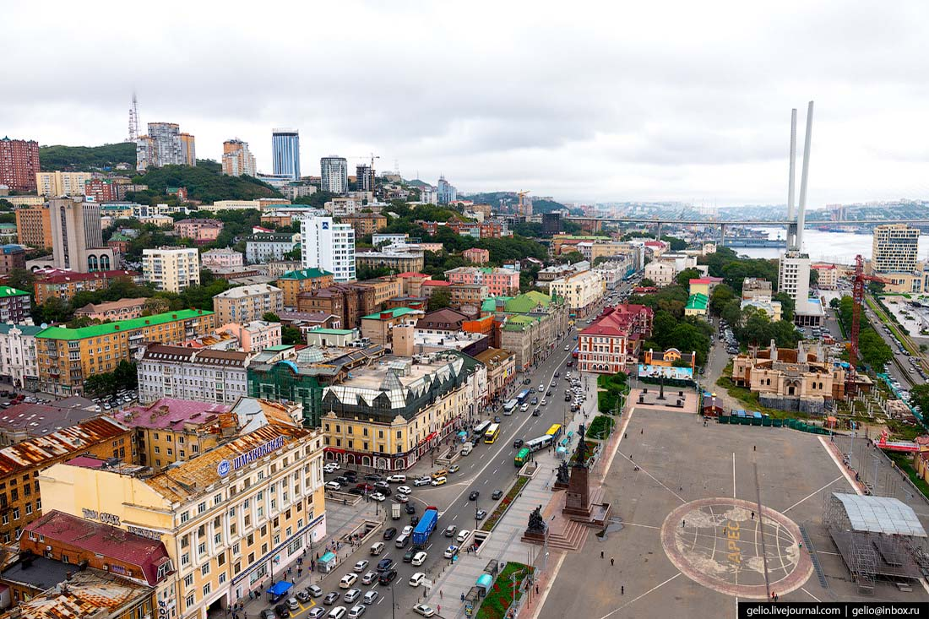
Photo © Gelio

Slide 22
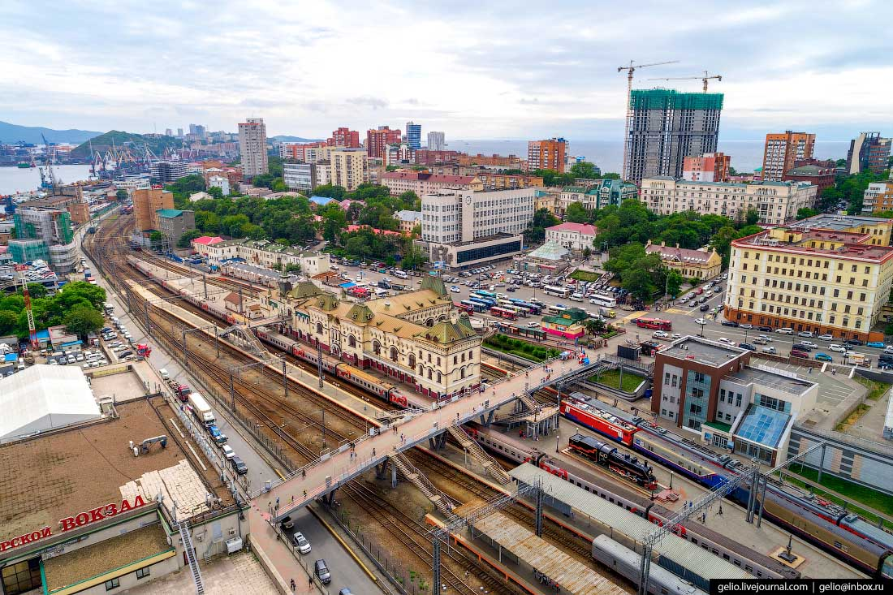
Photo © Gelio

Slide 23
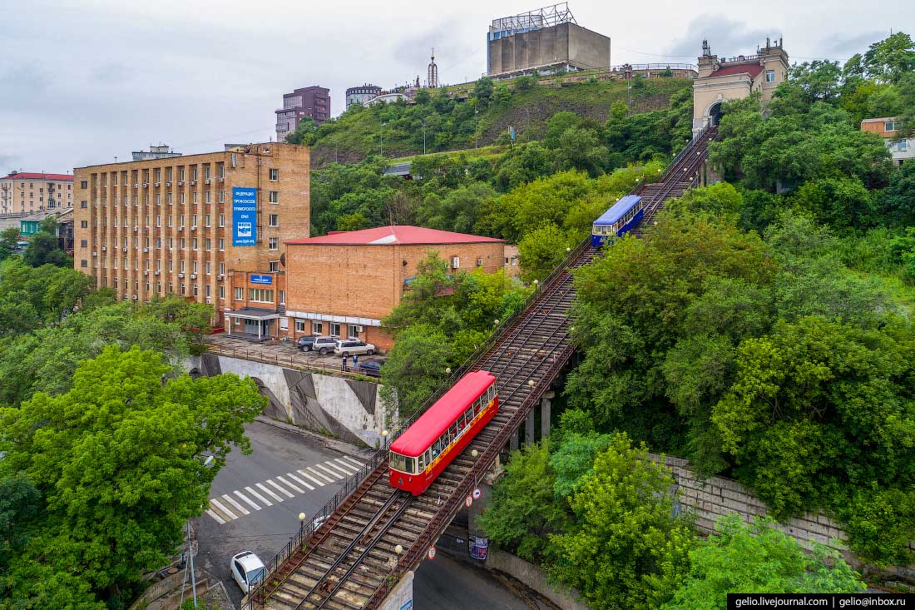
Photo © Gelio

Slide 24
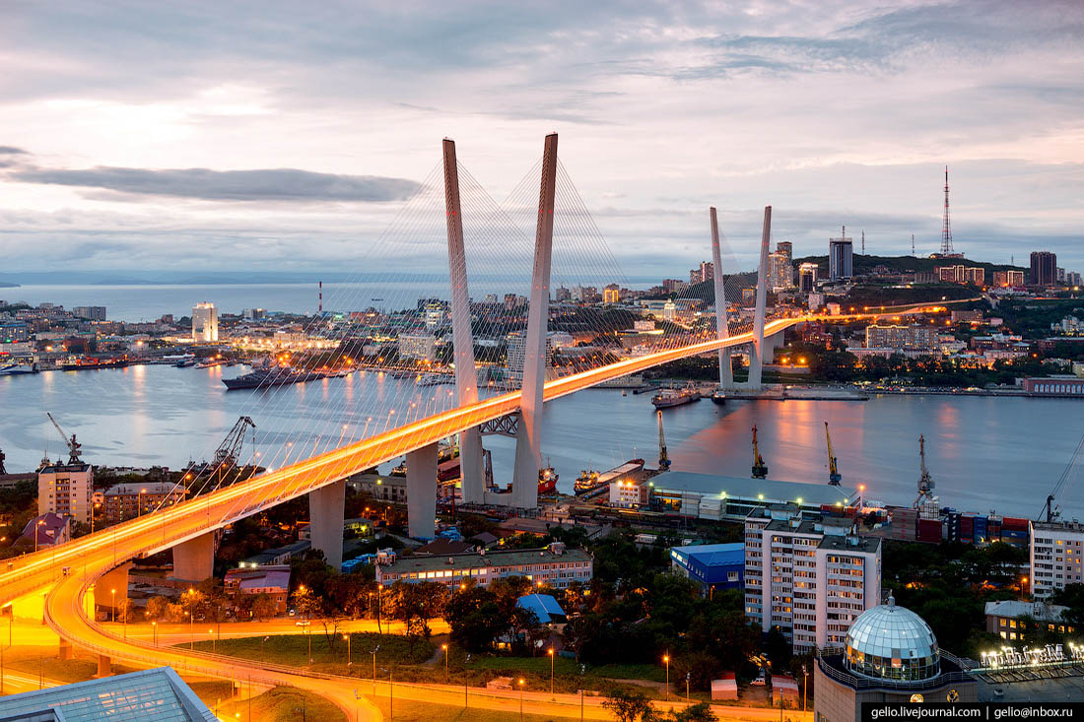
Photo © Gelio

Slide 25
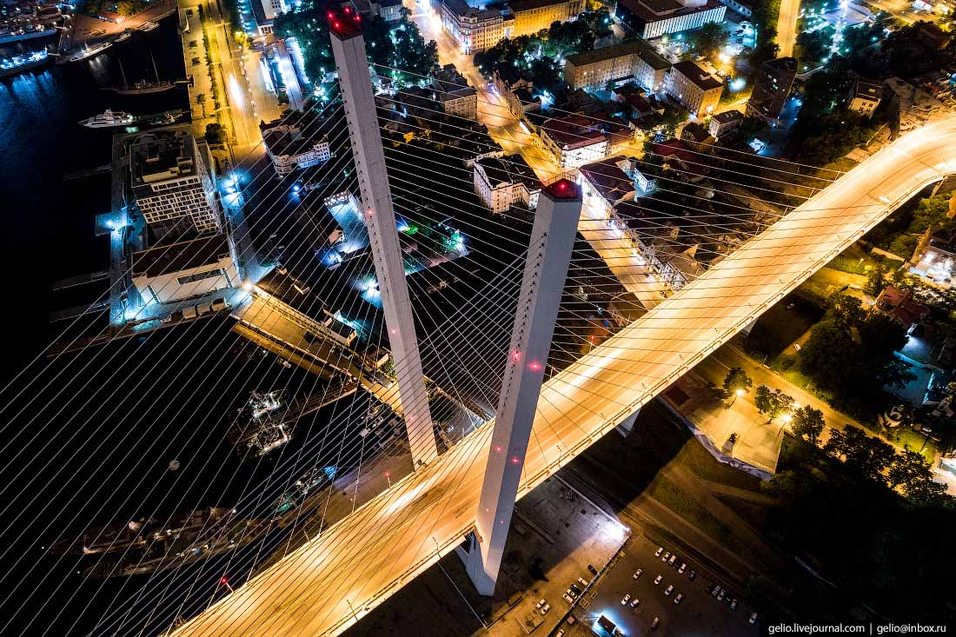
Photo © Gelio

Slide 26
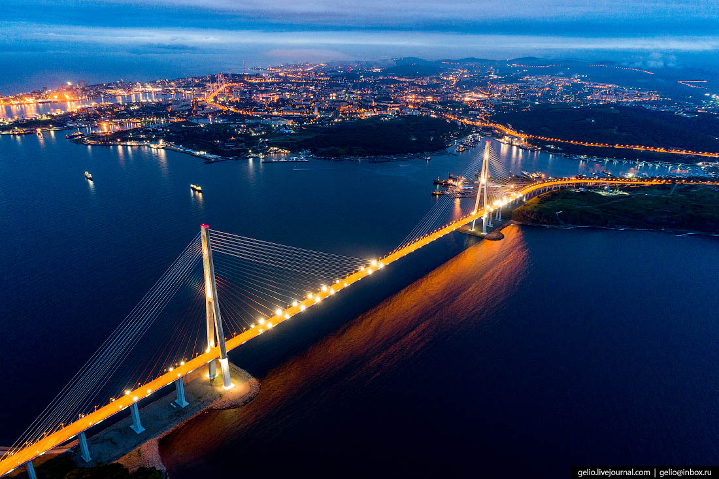
Photo © Gelio

Slide 27
Photo © Gelio

Slide 28
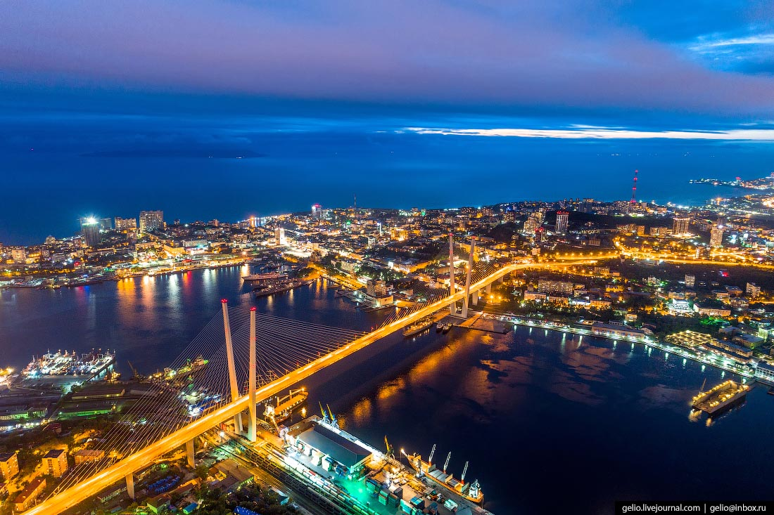
Photo © Gelio

Slide 29
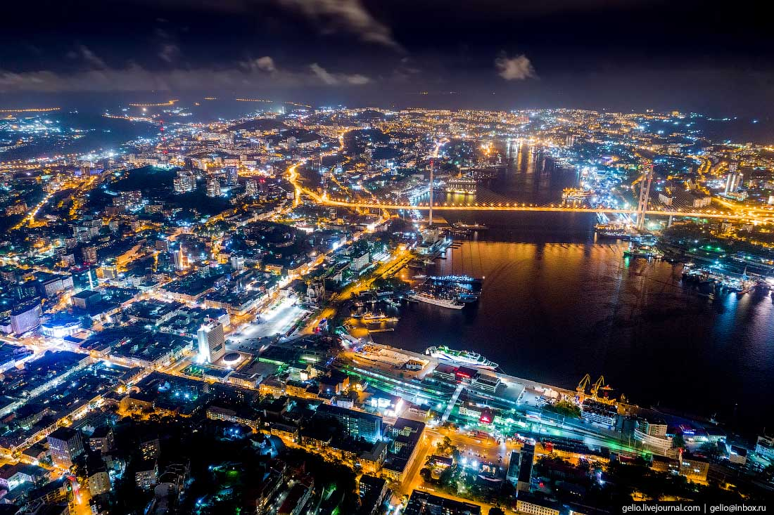
Photo © Gelio

Slide 30
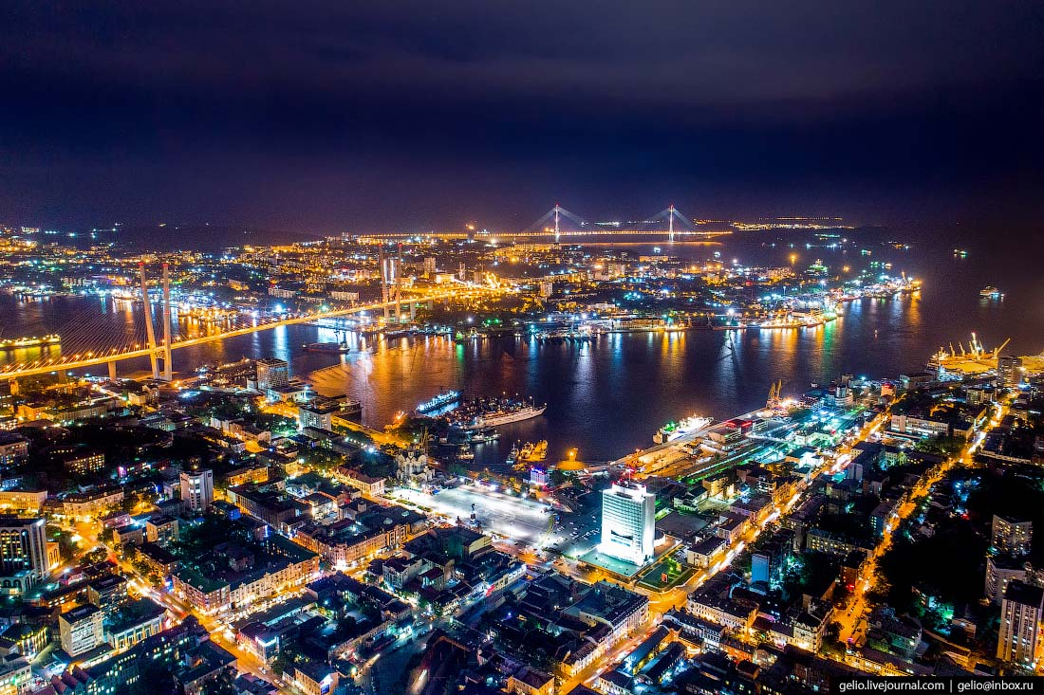
Photo © Gelio

Slide 31
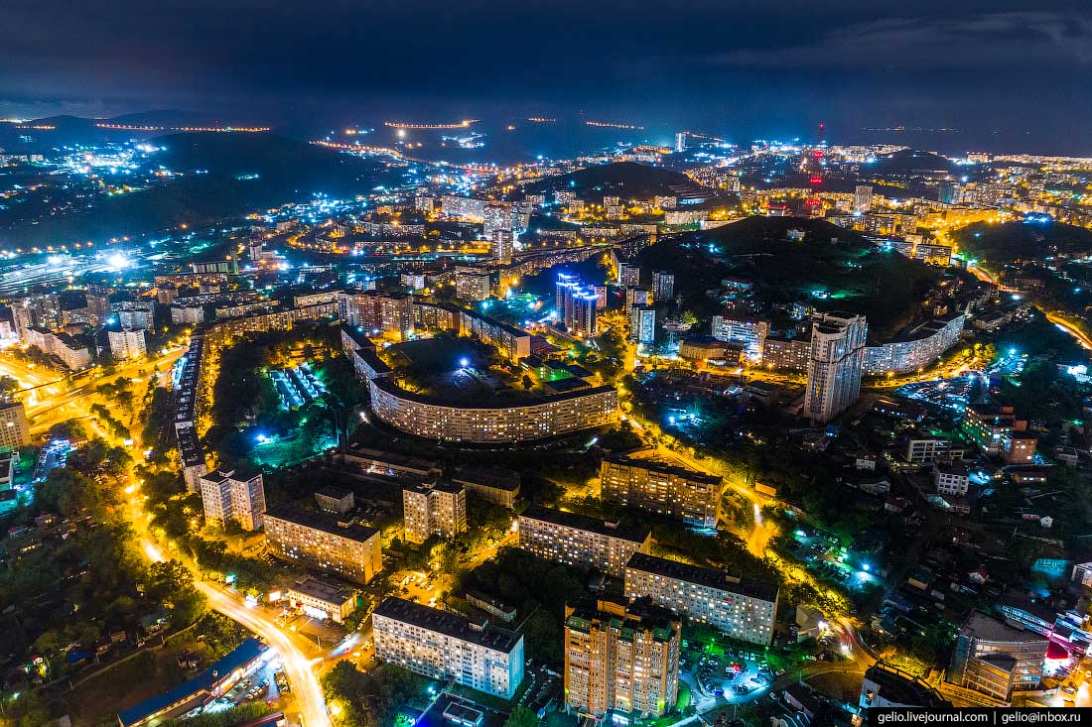
Photo © Gelio

Slide 32
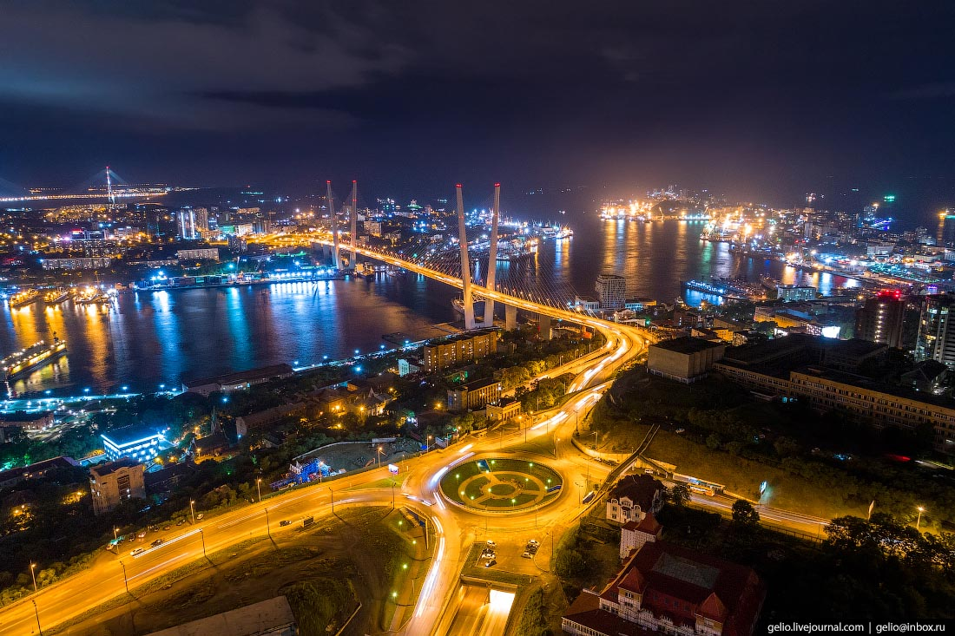
Photo © Gelio

Slide 33
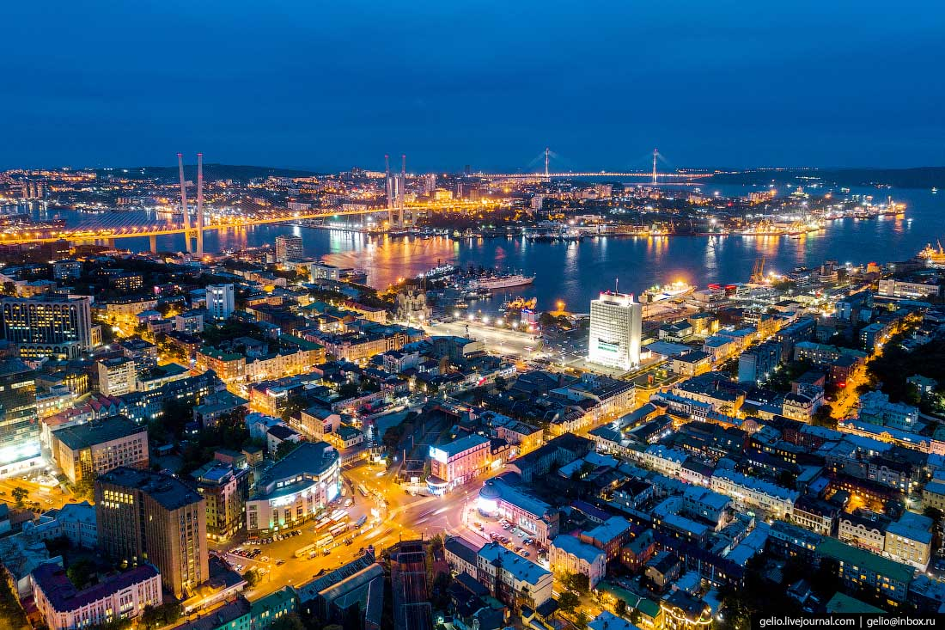
Photo © Gelio

Slide 34
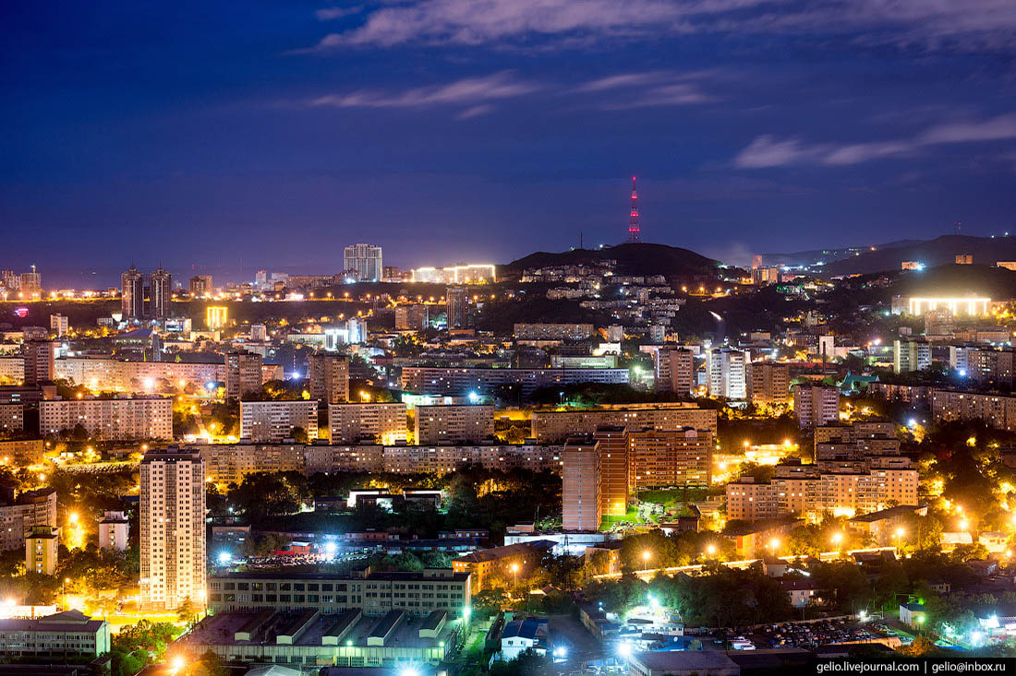
Photo © Gelio

Slide 35
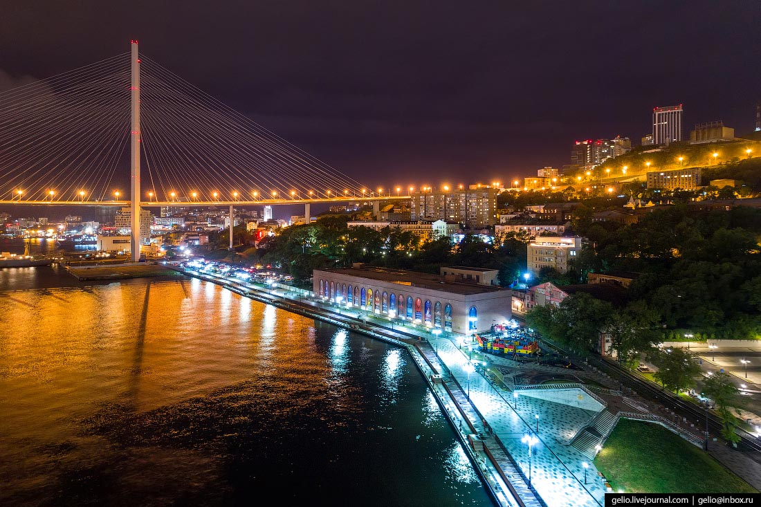
Photo © Gelio

Slide 36
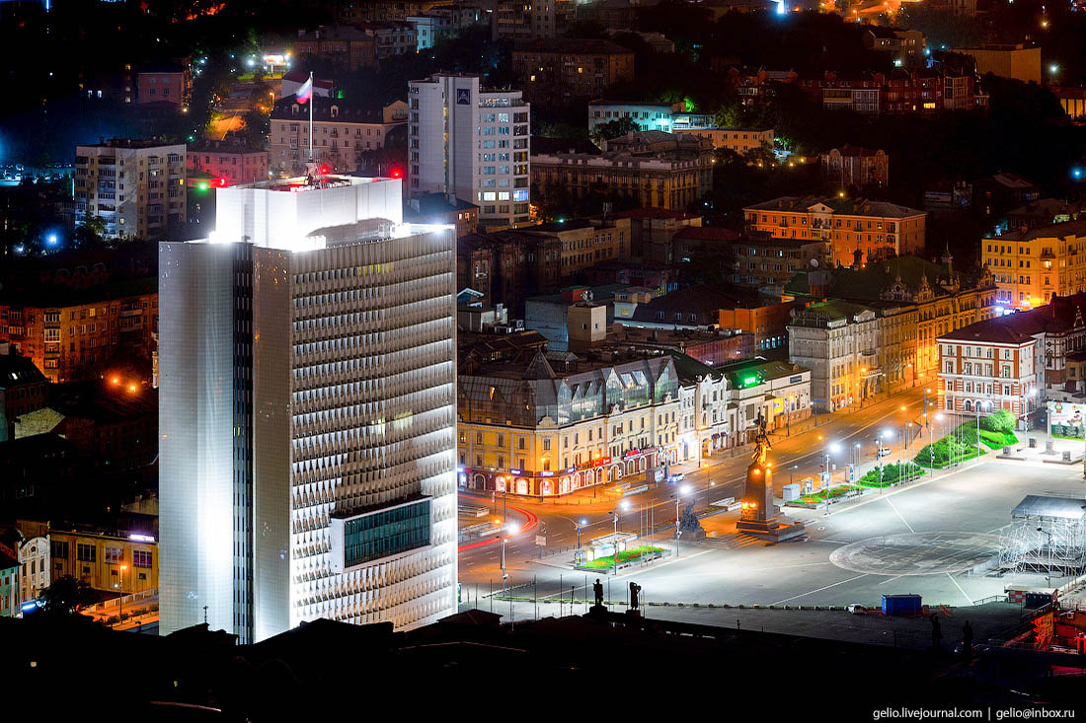
Photo © Gelio

Slide 37
Photo © Gelio

Slide 38
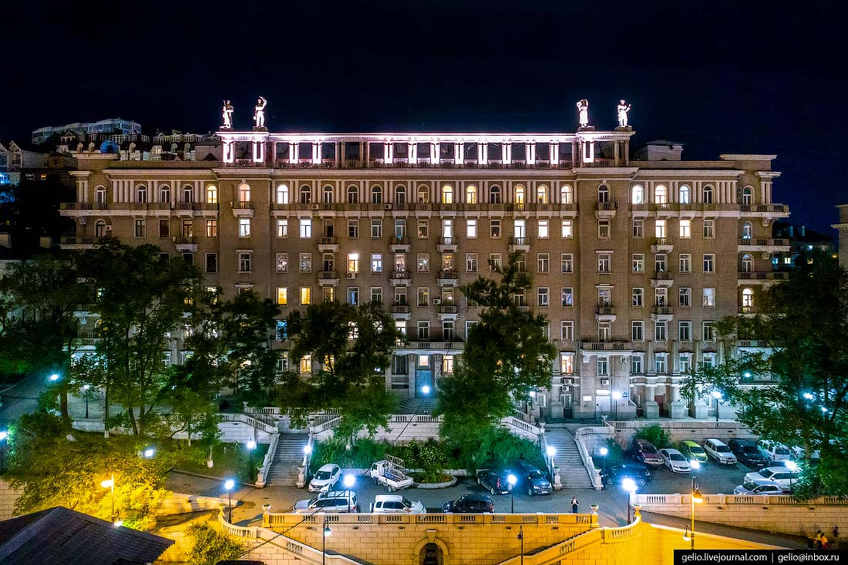
Photo © Gelio

Slide 39
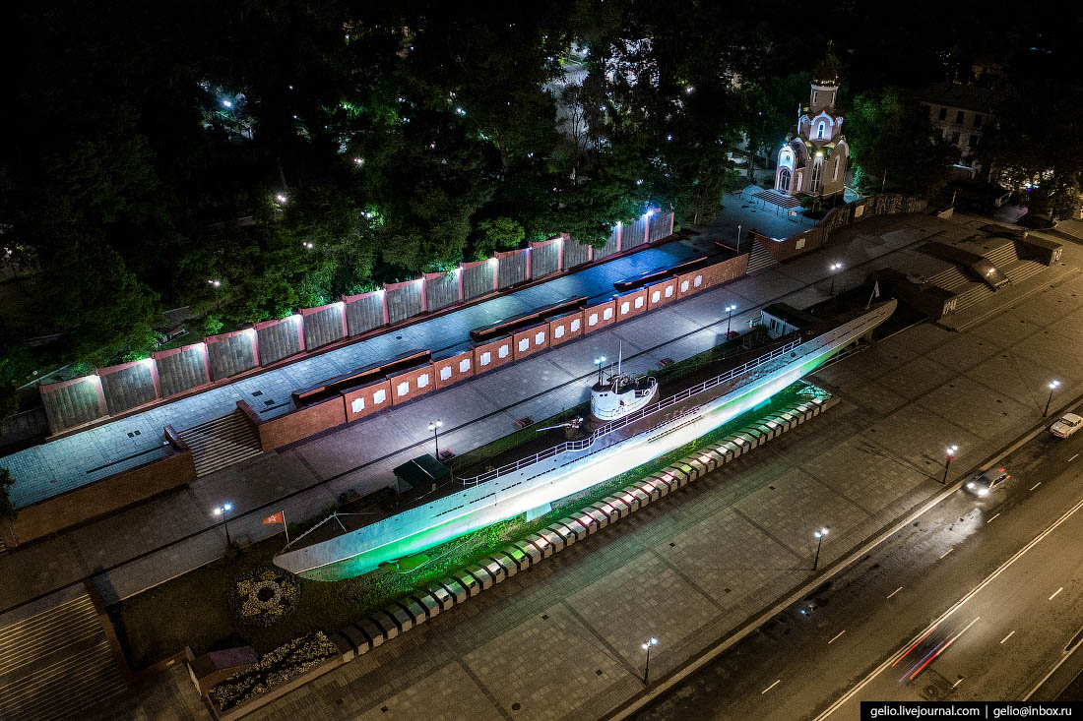
Photo © Gelio

Slide 40
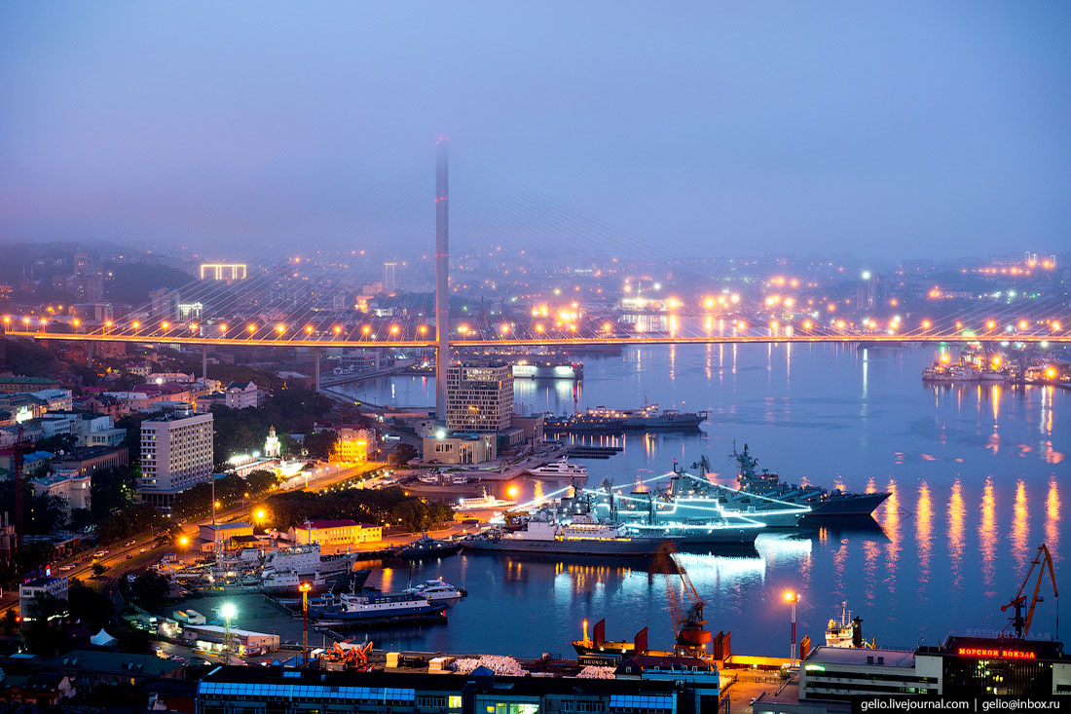
Photo © Gelio

Slide 41





Non-commercial presentation !
Music : Duet LiubAnya - Smuglianka
Photos : Slava Stepanov (Gelio)
Mail : gelio@inbox.ru
Compilation : Steve Rumpler
Mail : pista2011@gmail.com
Year : 2019
01
Thanks to Mr. Slava Stepanov for consent to use his photos in this presentation!
Thanks for your feedback on this presentation...

